Slide 1
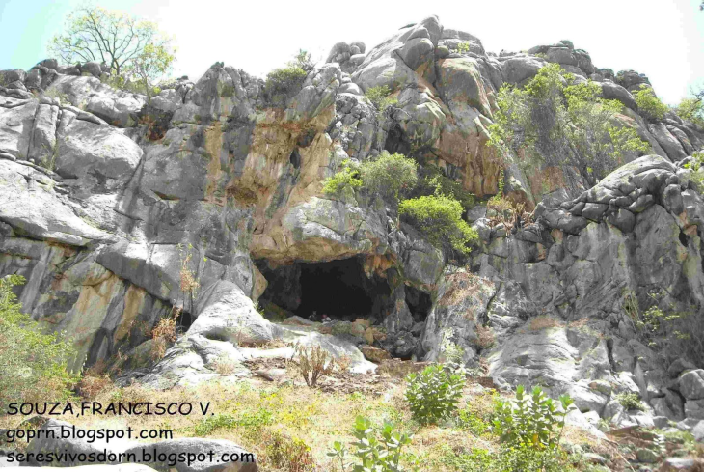
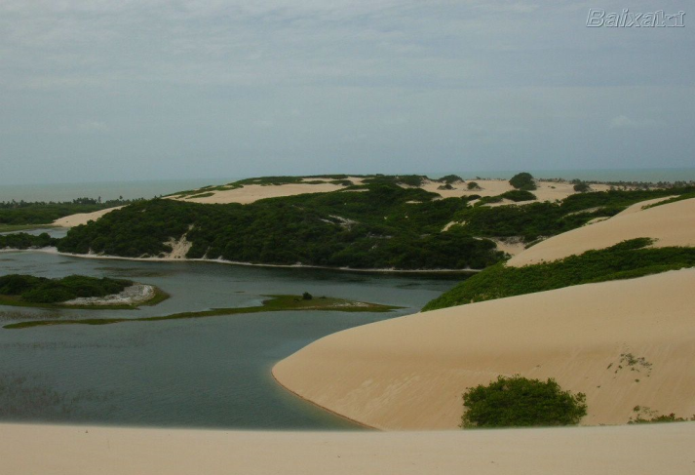
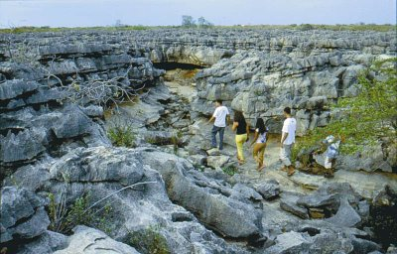
Ministério da Educação
Instituto Federal de Educação, Ciência e Tecnologia do Rio Grande do Norte
Campus Natal/Cidade Alta
Curso: Técnico Integrado em Multimídia
Disciplina: Geografia
Período Letivo: 2º período
Carga Horária: 60h
Professor: Marcos Antônio Alves de Araújo
E-mail: markufrn@yahoo.com.br
Conteúdo Programático: Estruturas geológicas

Slide 2
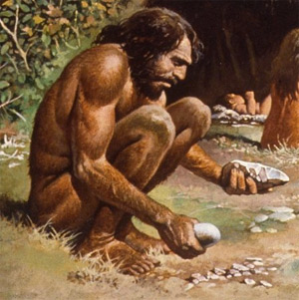
TERRA
4,6 bilhões de anos
HOMO SAPIENS
200 mil anos

Slide 3
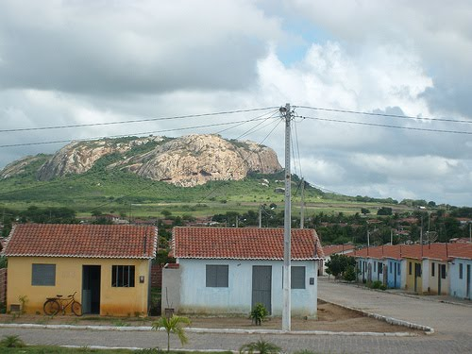
Serra Caiada, RN
Fragmento rochoso de 3,4 bilhões de anos.

Slide 4
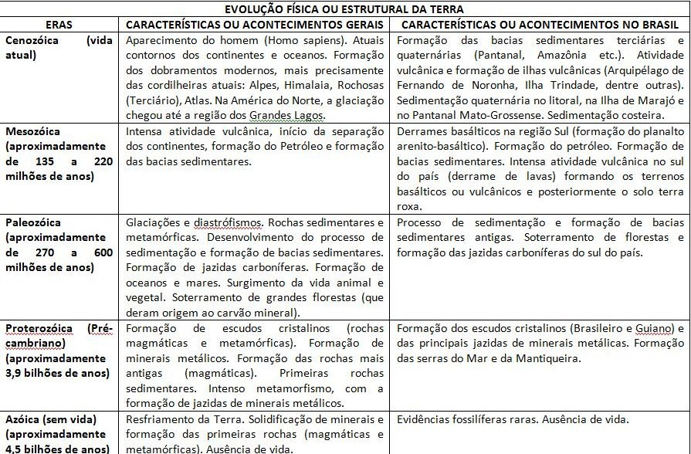

Slide 5
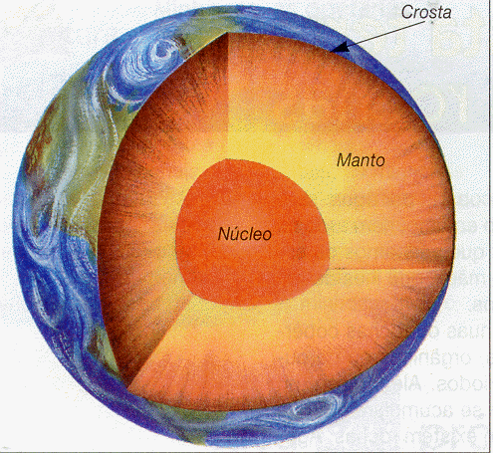
CAMADAS DA TERRA
CROSTA
Espessura que varia de 12 a 60 km (áreas montanhosas) e dividida em continental e oceânica.
MANTO
Formada por 80% do volume da Terra, com uma espessura de 2.900 km e temperatura de 1.000 a 2.200 °C.
NÚCLEO
Constituído de ferro e níquel, com uma espessura de 1.700 km e uma temperatura de 2.200 a 5.000 °C.

Slide 6
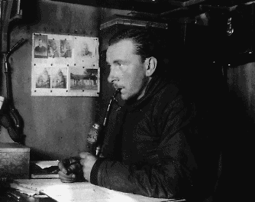
TEORIA DA DERIVA CONTINENTAL
ALFRED WENEGER (1880-1930)
Os continentes estão se movimentando;
Como foi que Weneger chegou a formulação da Deriva Continental?

Slide 7
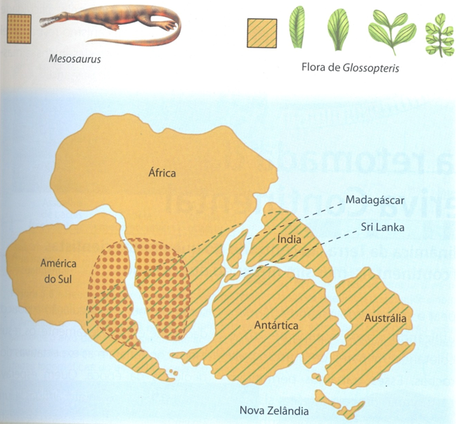
Gondwana

Slide 8
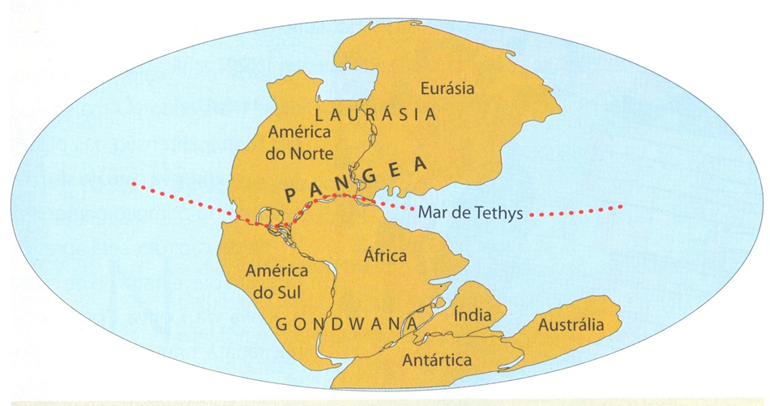
Pangeia, formada há, aproximadamente, 230 milhões de anos

Slide 9
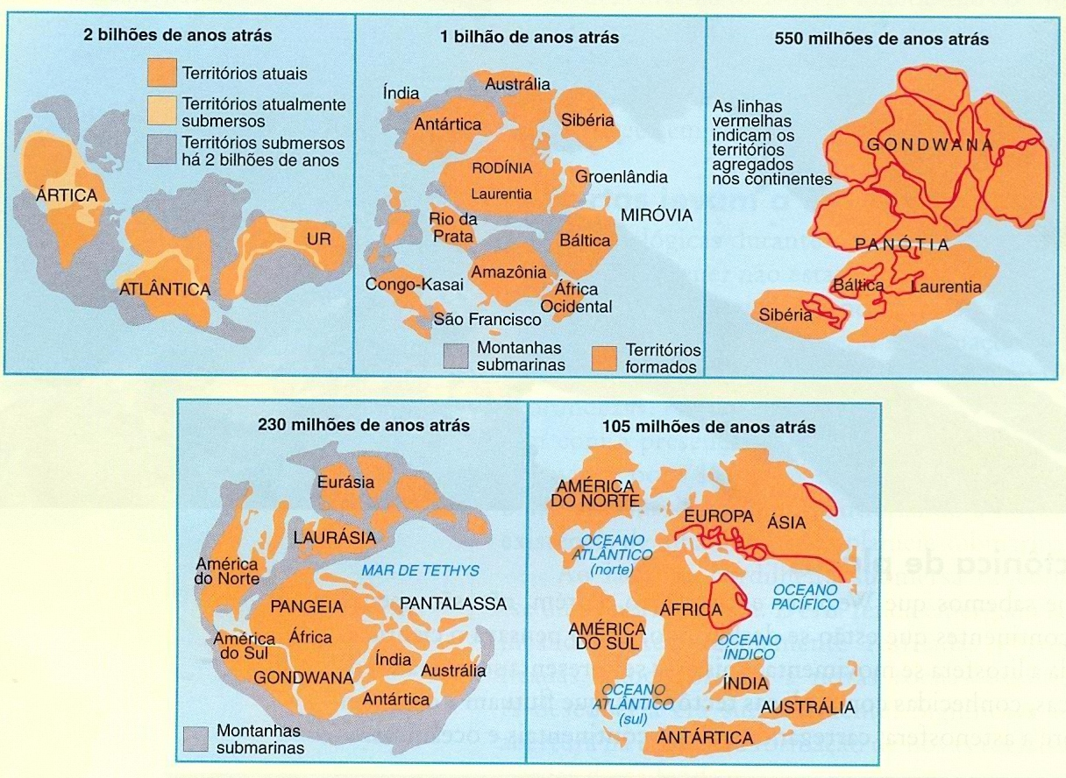
POSIÇÃO DOS CONTINENTES AO LONGO DO TEMPO

Slide 10
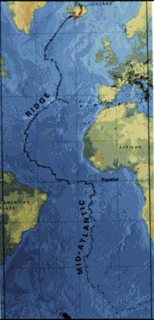
NOVAS DESCOBERTAS LEVAM A UMA NOVA TEORIA DURANTE O SÉCULO XX
Descobertas geológicas indicaram que Weneger não estava errado;
A bordo de navios oceanográficos, equipes de cientistas, coletando informações sobre o leito dos oceanos, se depararam, no Atlântico, com a presença de uma cordilheira submersa, se estendendo por entre 78.000 km;
Ao lado da cordilheira, descobriu-se uma enorme fenda, de onde emergiam lavas incandescentes, rapidamente resfriadas e solidificadas, dando origem a novas rochas basálticas.

Slide 11
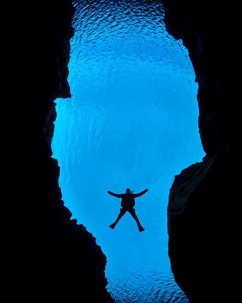
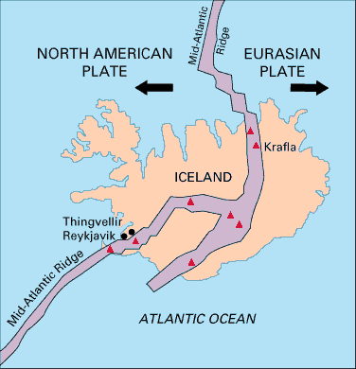
ISLÂNDIA: PORÇÃO EMERSA DA DORSAL MESO ATLÂNTICA

Slide 12
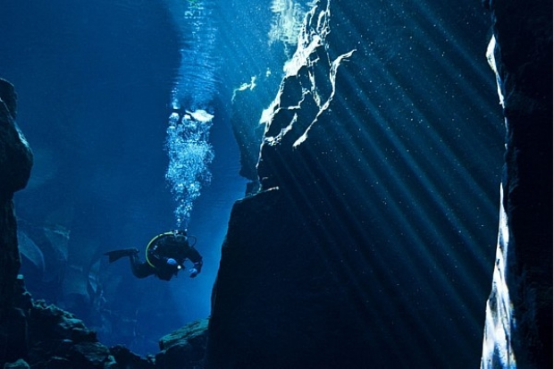
Até aquela época acreditava-se que o leito dos oceanos deveria conter sedimentos antigos das áreas continentais.
Sedimentos retirados do assoalho oceânico revelaram que eles tinham apenas 200 milhões de anos.

Slide 13
Como era possível não encontrar no assoalho oceânico os sedimentos dos primórdios da Terra? Onde estavam as rochas mais antigas?

Slide 14
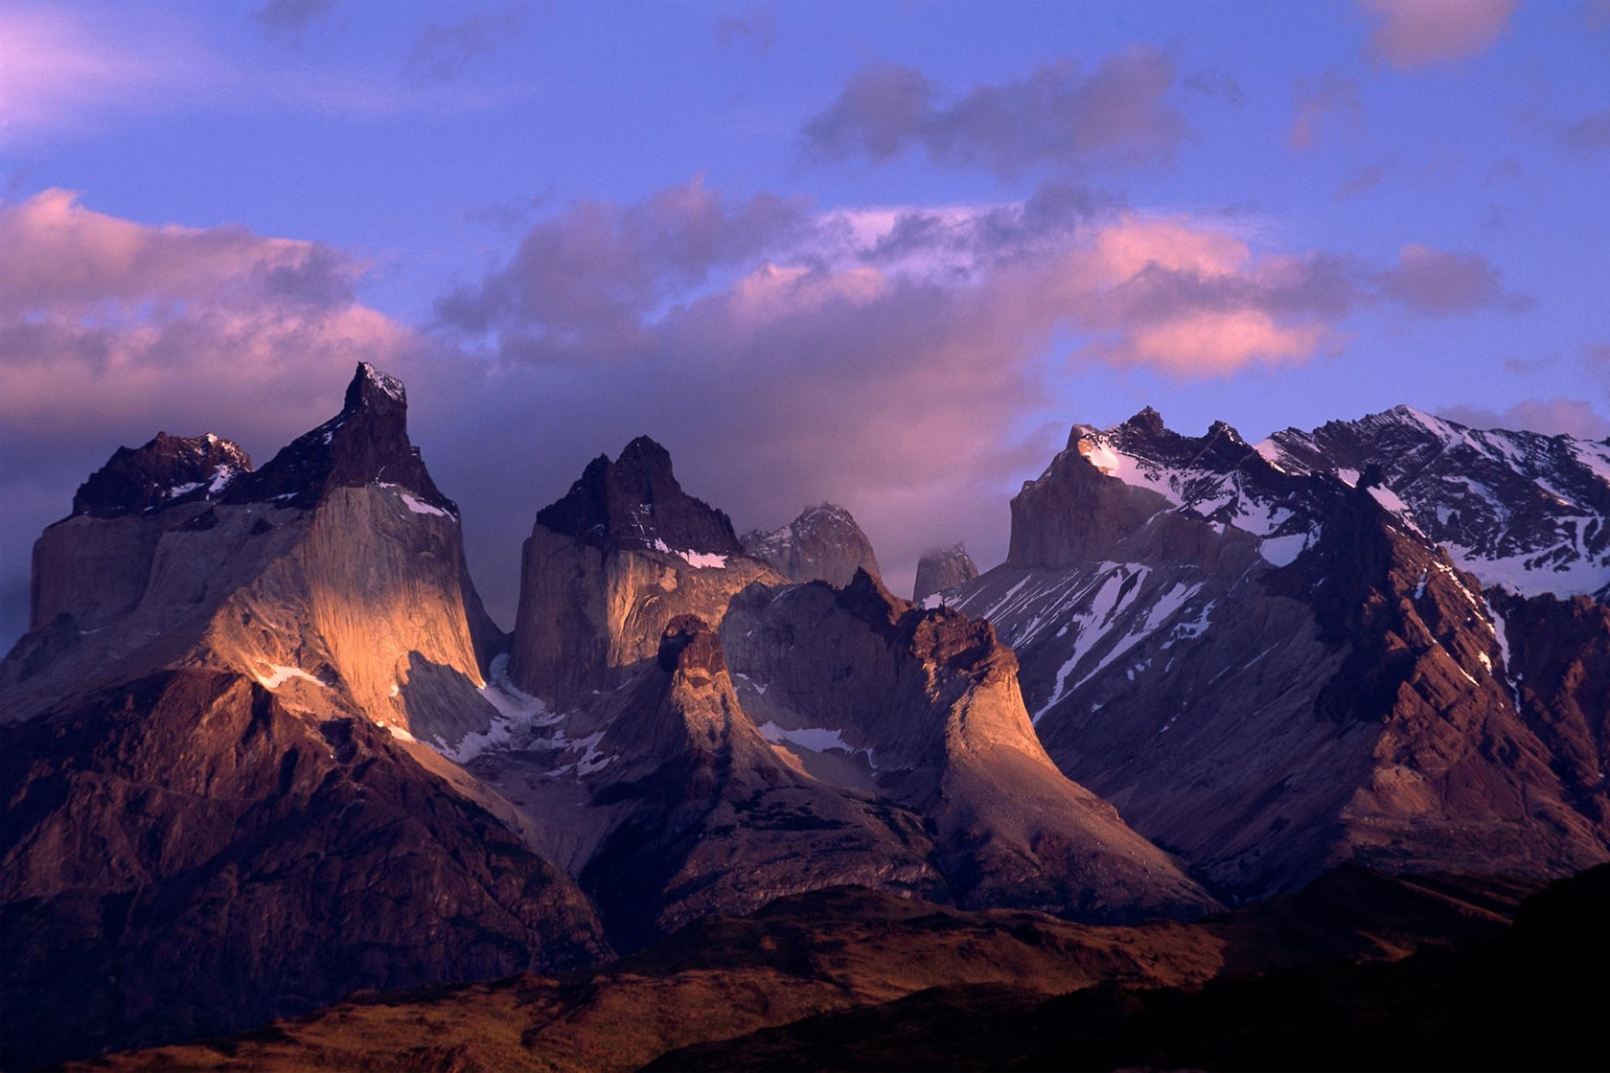
Rochas de origem marinha foram encontrados no topo de altas cadeias montanhosas

Slide 15
TEORIA DA TECTÔNICA DE PLACAS
Diante dessas descobertas, os cientistas formularam, na década de 1960, a Teoria da Tectônica de Placas.
Não são apenas os continentes que se movimentam, mas toda a litosfera, seccionada em placas tectônicas que flutuam e deslizam sobre o magma, carregando massas continentais e oceânicas.

Slide 16
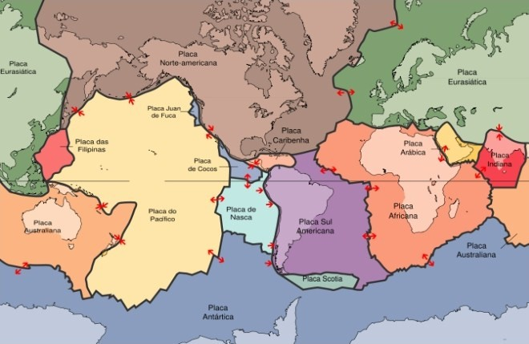
Placas Tectônicas

Slide 17
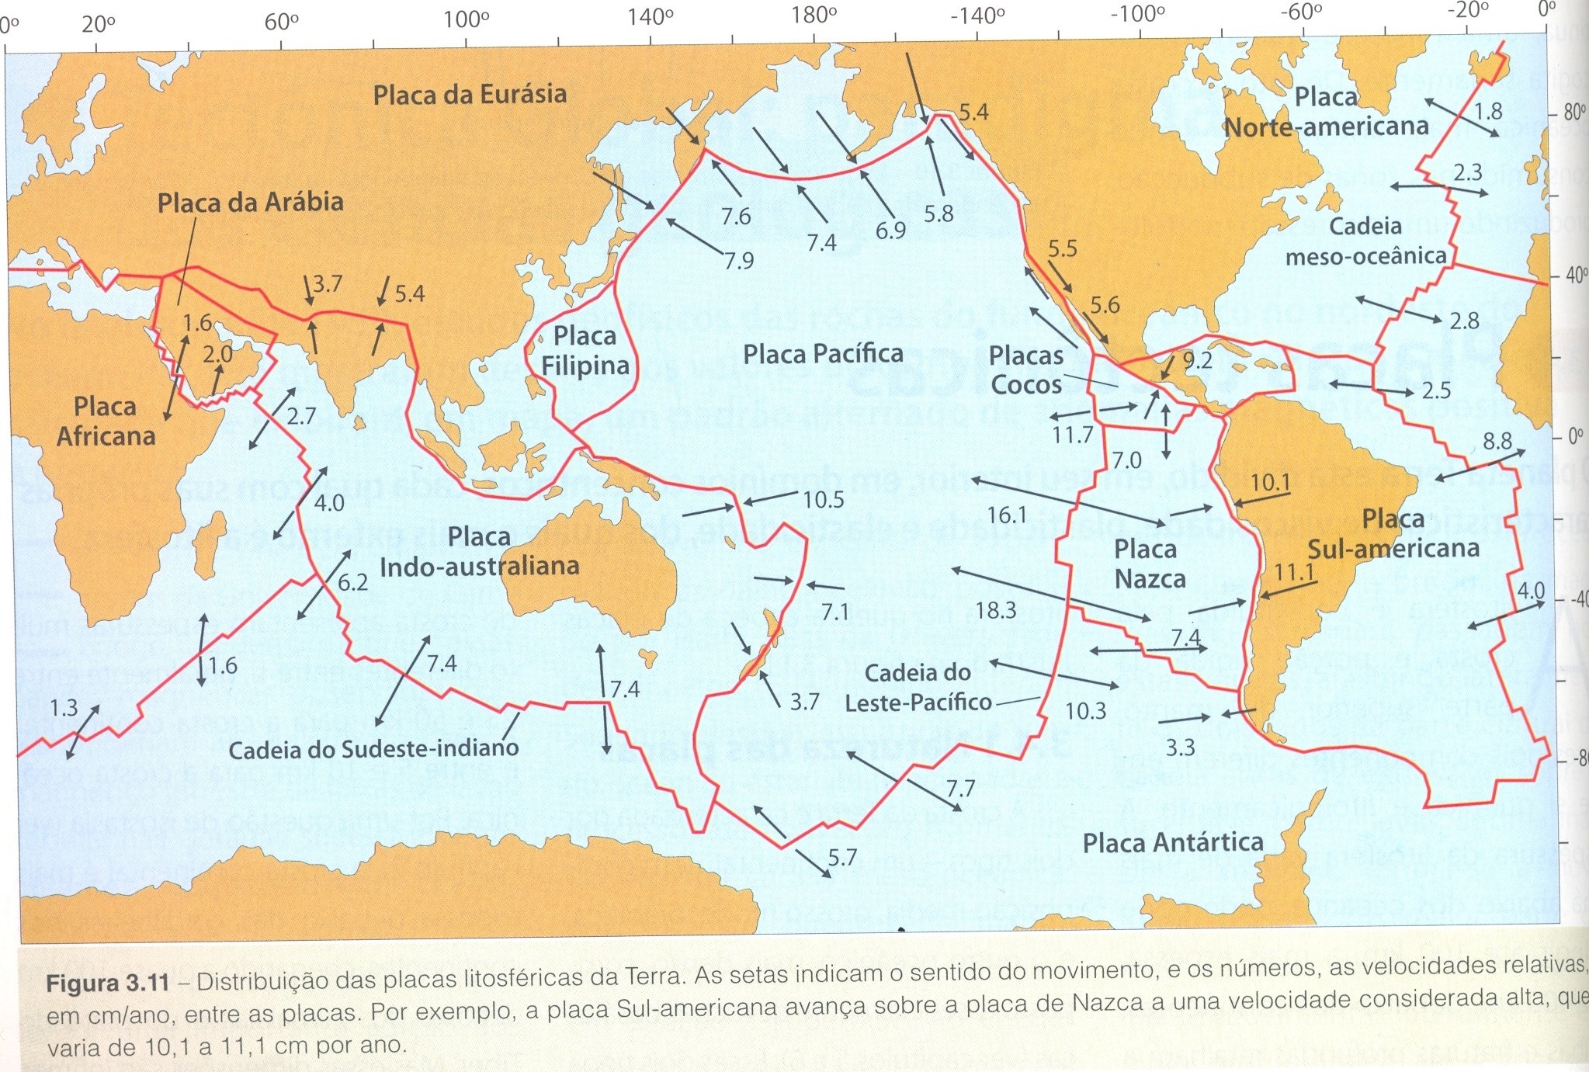

Slide 18
Quais seriam as forças que movem as placas tectônicas?

Slide 19
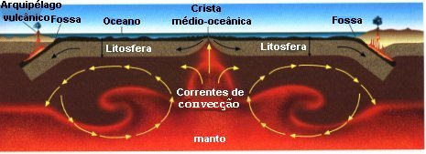
Correntes de Convecção

Slide 20
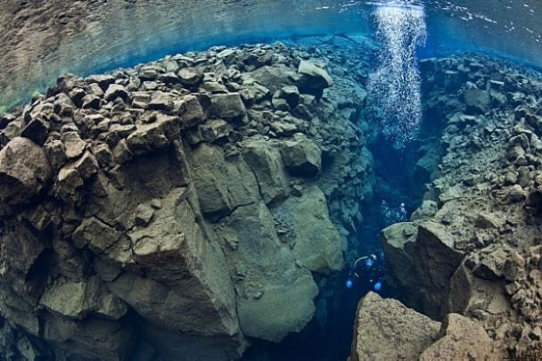
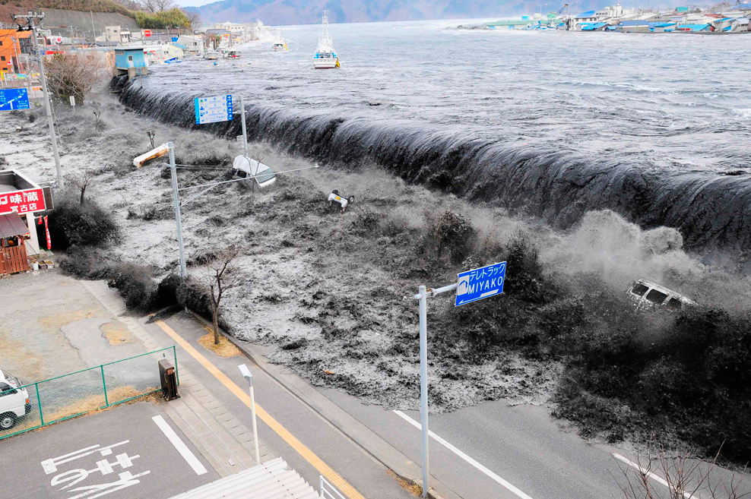
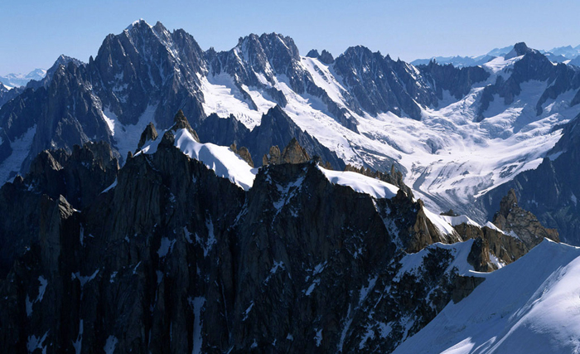
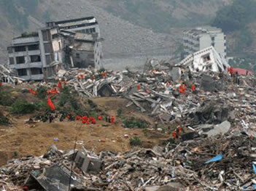
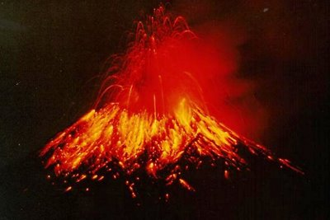
Os MOVIMENTOS TECTÔNICOS são responsáveis por:

Slide 21
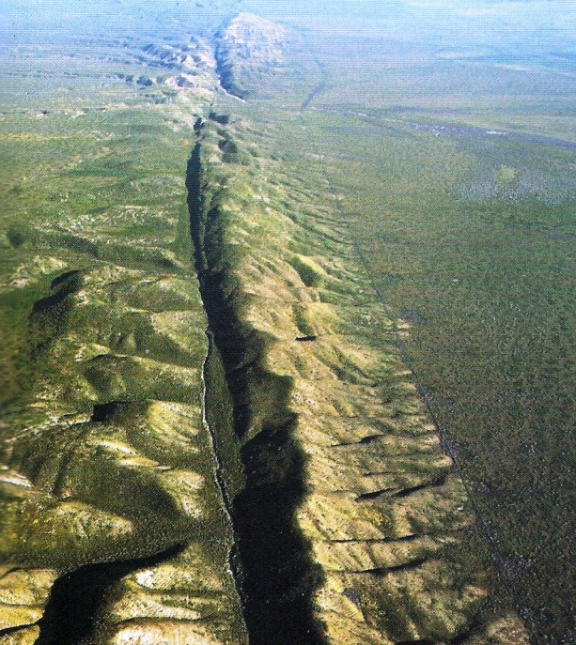
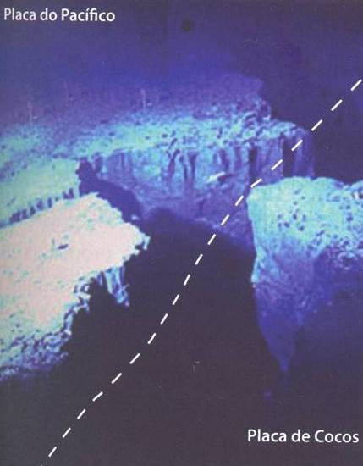
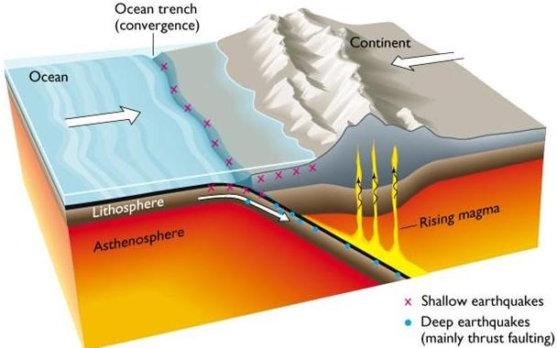
Muitas dessas ocorrências geológicas acontecem nas bordas das placas. Essas bordas são classificadas em três:
BORDAS CONSERVATIVAS
Uma placa desliza ao longo da outra
Ex.: Falha de San Andreas (Califórnia/USA)
BORDAS CONSTRUTIVAS
Uma placa se afasta da outra e o material magmático extravasa
BORDAS DESTRUTIVAS
Uma placa mergulha debaixo da outra (subducção)

Slide 22
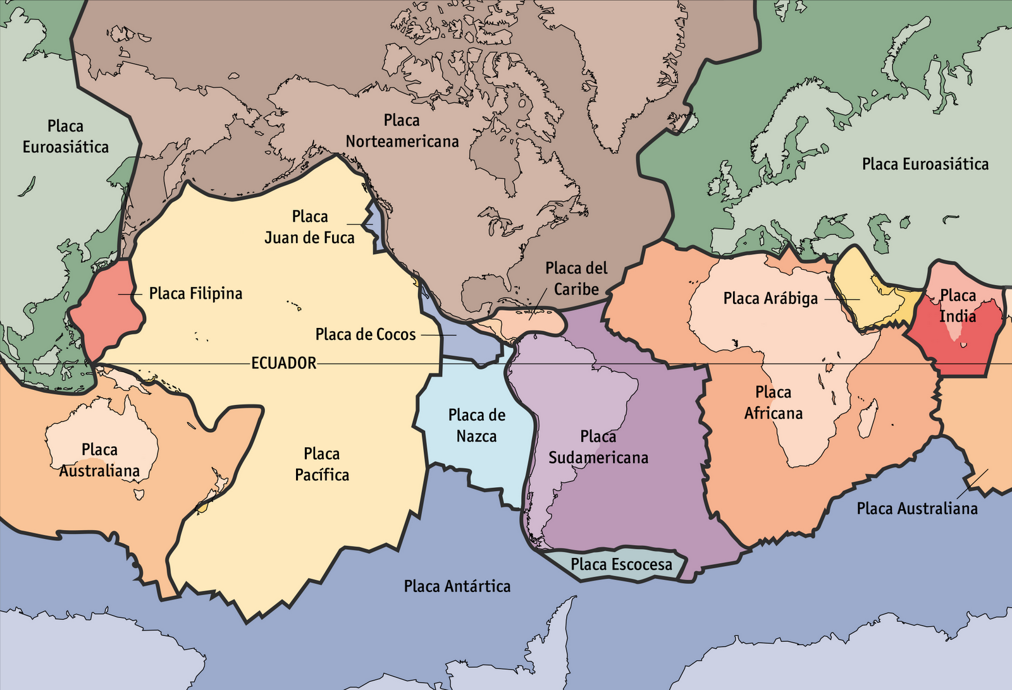

Slide 23
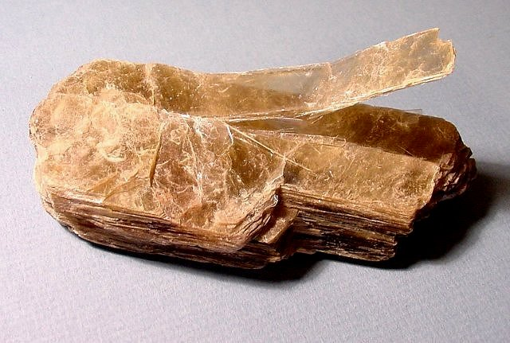
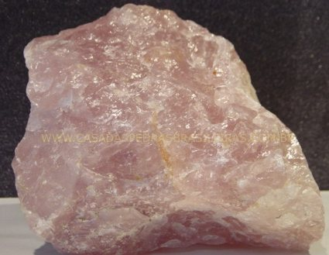
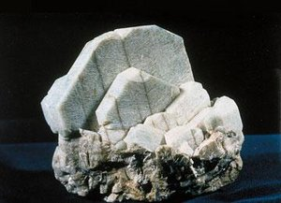
ROCHAS E MINERAIS
MINERAIS: são substâncias sólidas inorgânicas (o que exclui os materiais biogênicos), formadas por processos naturais (o que exclui as substâncias sintéticas) a partir de uma combinação de diferentes elementos químicos, em proporções fixas ou variáveis.
Ex.: o gelo das geleiras (mineral) e o gelo das geladeiras (equivalente sintético).
Micas
Quartzo rosa
Feldspato

Slide 24
MINERAL OU MINÉRIO?
Minério é um conceito econômico e se refere a minerais ou rochas que possam ser extraídos da natureza com lucro.

Slide 25
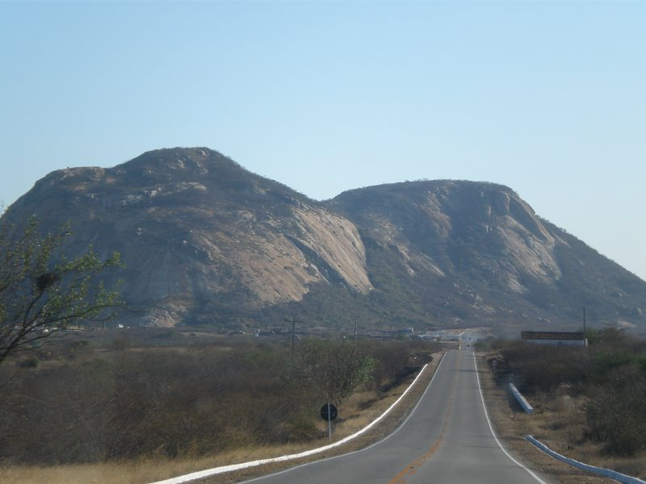
ROCHAS: são agregados naturais de incontáveis grãos de minerais ou de mineralóides (materiais naturais biogênicos ou de origem orgânica, como os recifes de coral).
Serra da Rajada
Quartzo
Granito
Feldspato
Micas

Slide 26
Como foi que as rochas surgiram?

Slide 27
As rochas surgiram logo após a formação da Terra, mais precisamente concomitante ao seu resfriamento.

Slide 28
Conforme o processo responsável pela sua origem, as rochas podem ser divididas em três tipos:
Ígneas ou magmáticas;
Metamórficas;
Sedimentares.

Slide 29
Ígneas ou magmáticas
Formadas pelo resfriamento e consolidação do material proveniente do magma terrestre.
Uma grande parte dessas rochas é bastante antiga e resistente.
Elas podem ser divididas em:

Slide 30
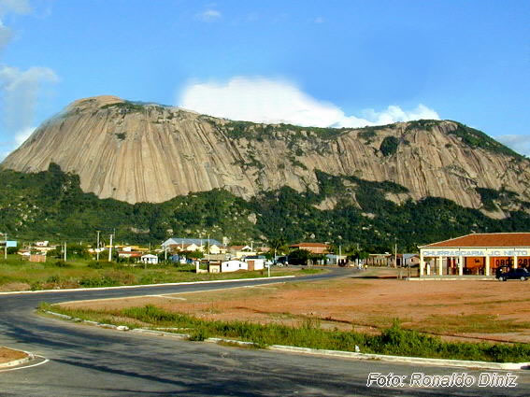
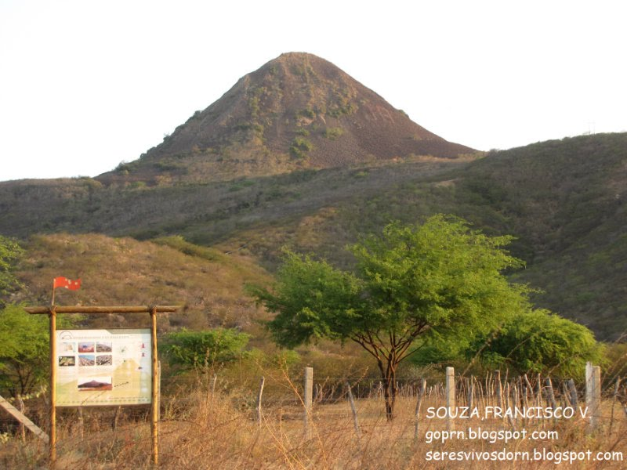
Serra de Patu/RN
Rochas intrusivas ou plutônicas: quando o material pastoso se resfria no interior da crosta, como o granito.
Pico do Cabugi
Rochas extrusivas ou vulcânicas: quando o material pastoso chega até a superfície, resfriando rapidamente, como o basalto.

Slide 31
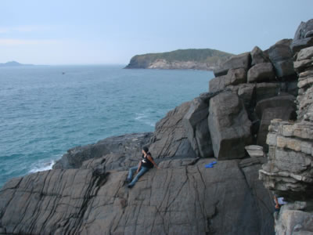
Diques de Diabásio no Costão da Praia Brava – Cabo Frio/RJ
Rochas hipoabissais: quando o material magmático não chega até a superfície, mas se espalha e se consolida a pequena profundidade, como por exemplo o diabásio.

Slide 32
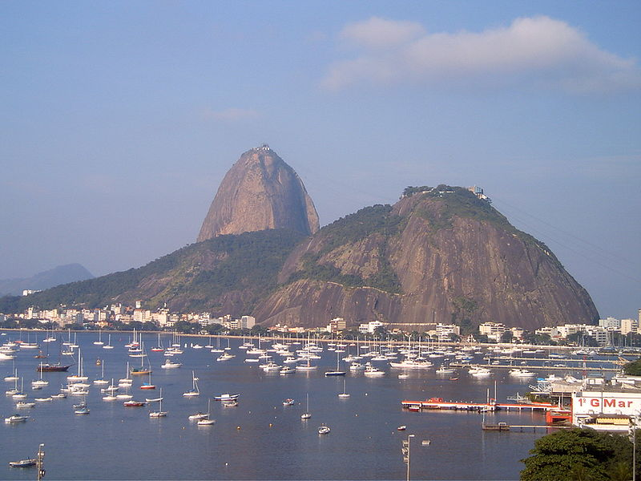
Metamórficas
Pão de Açúcar/RJ: formado por um bloco de rocha gnaisses
São aquelas que sofreram metamorfismo na composição mineral das rochas, causado pela elevação da temperatura e pelo aumento da pressão.
Exemplo de metamorfismo:
Granito
Gnaisses
Calcário
Mármore
Arenito
Quartzito

Slide 33
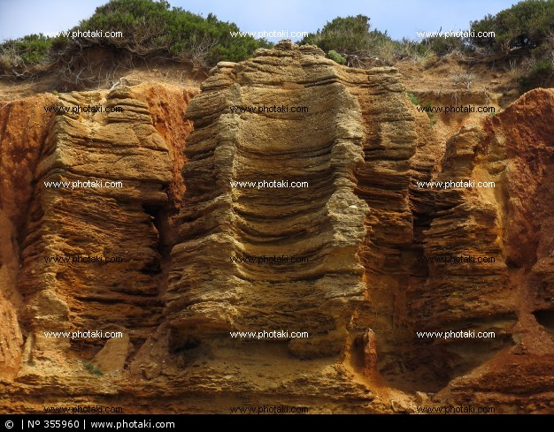
Sedimentares
Formadas pelo intemperismo de rochas pré-existentes e através de ações erosivas fluviais, marinhas, glaciais, eólicas e antrópicas.
Elas fornecem informações sobre a compreensão da origem e da evolução da vida.
A importância econômica das rochas sedimentares está principalmente em suas reservas de petróleo, gás natural e carvão mineral.

Slide 34
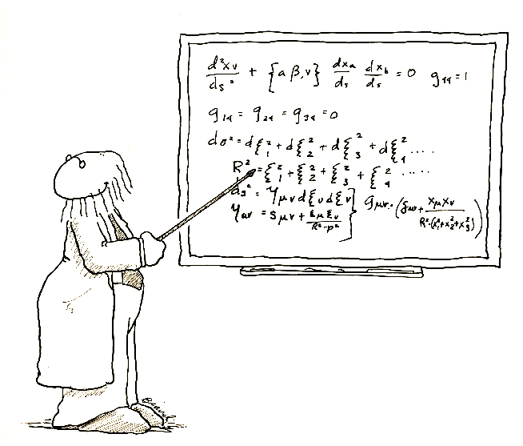
Por que as rochas não são estáticas?
Por que, embora as primeiras rochas tenham surgido logo após a formação da Terra, o seu processo de formação é contínuo e se estende até os dias atuais?

Slide 35
Cimentação (agregação de partículas) e
compactação das rochas
Rochas
Sedimentares
Sedimentos
Intemperismo (transporte e sedimentação)
Meteorização;
Erosão;
Transporte;
Sedimentação.
Erosão;
Transporte;
Sedimentação.
Temperatura;
Pressão.
Rochas
Magmáticas
Rochas
Metamórficas
Temperatura e pressão
Arrefecimento;
Solidificação;
Cristalização.
Fusão
Magma
CICLO DAS ROCHAS

Slide 36
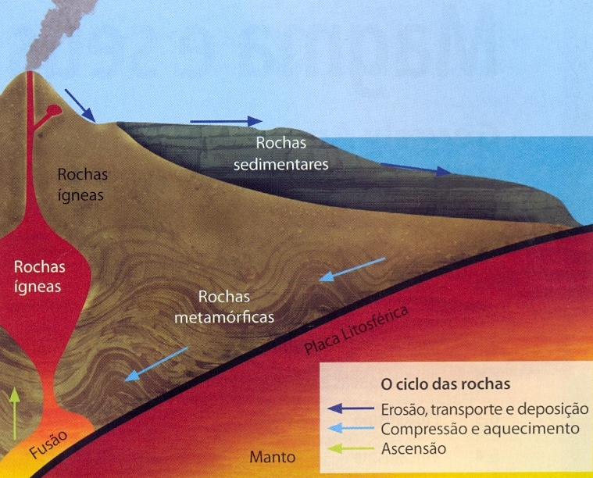
Representação do ciclo das rochas, ilustrando as diversas possibilidades de transformação de um tipo de rocha em outro.

